Slide 1
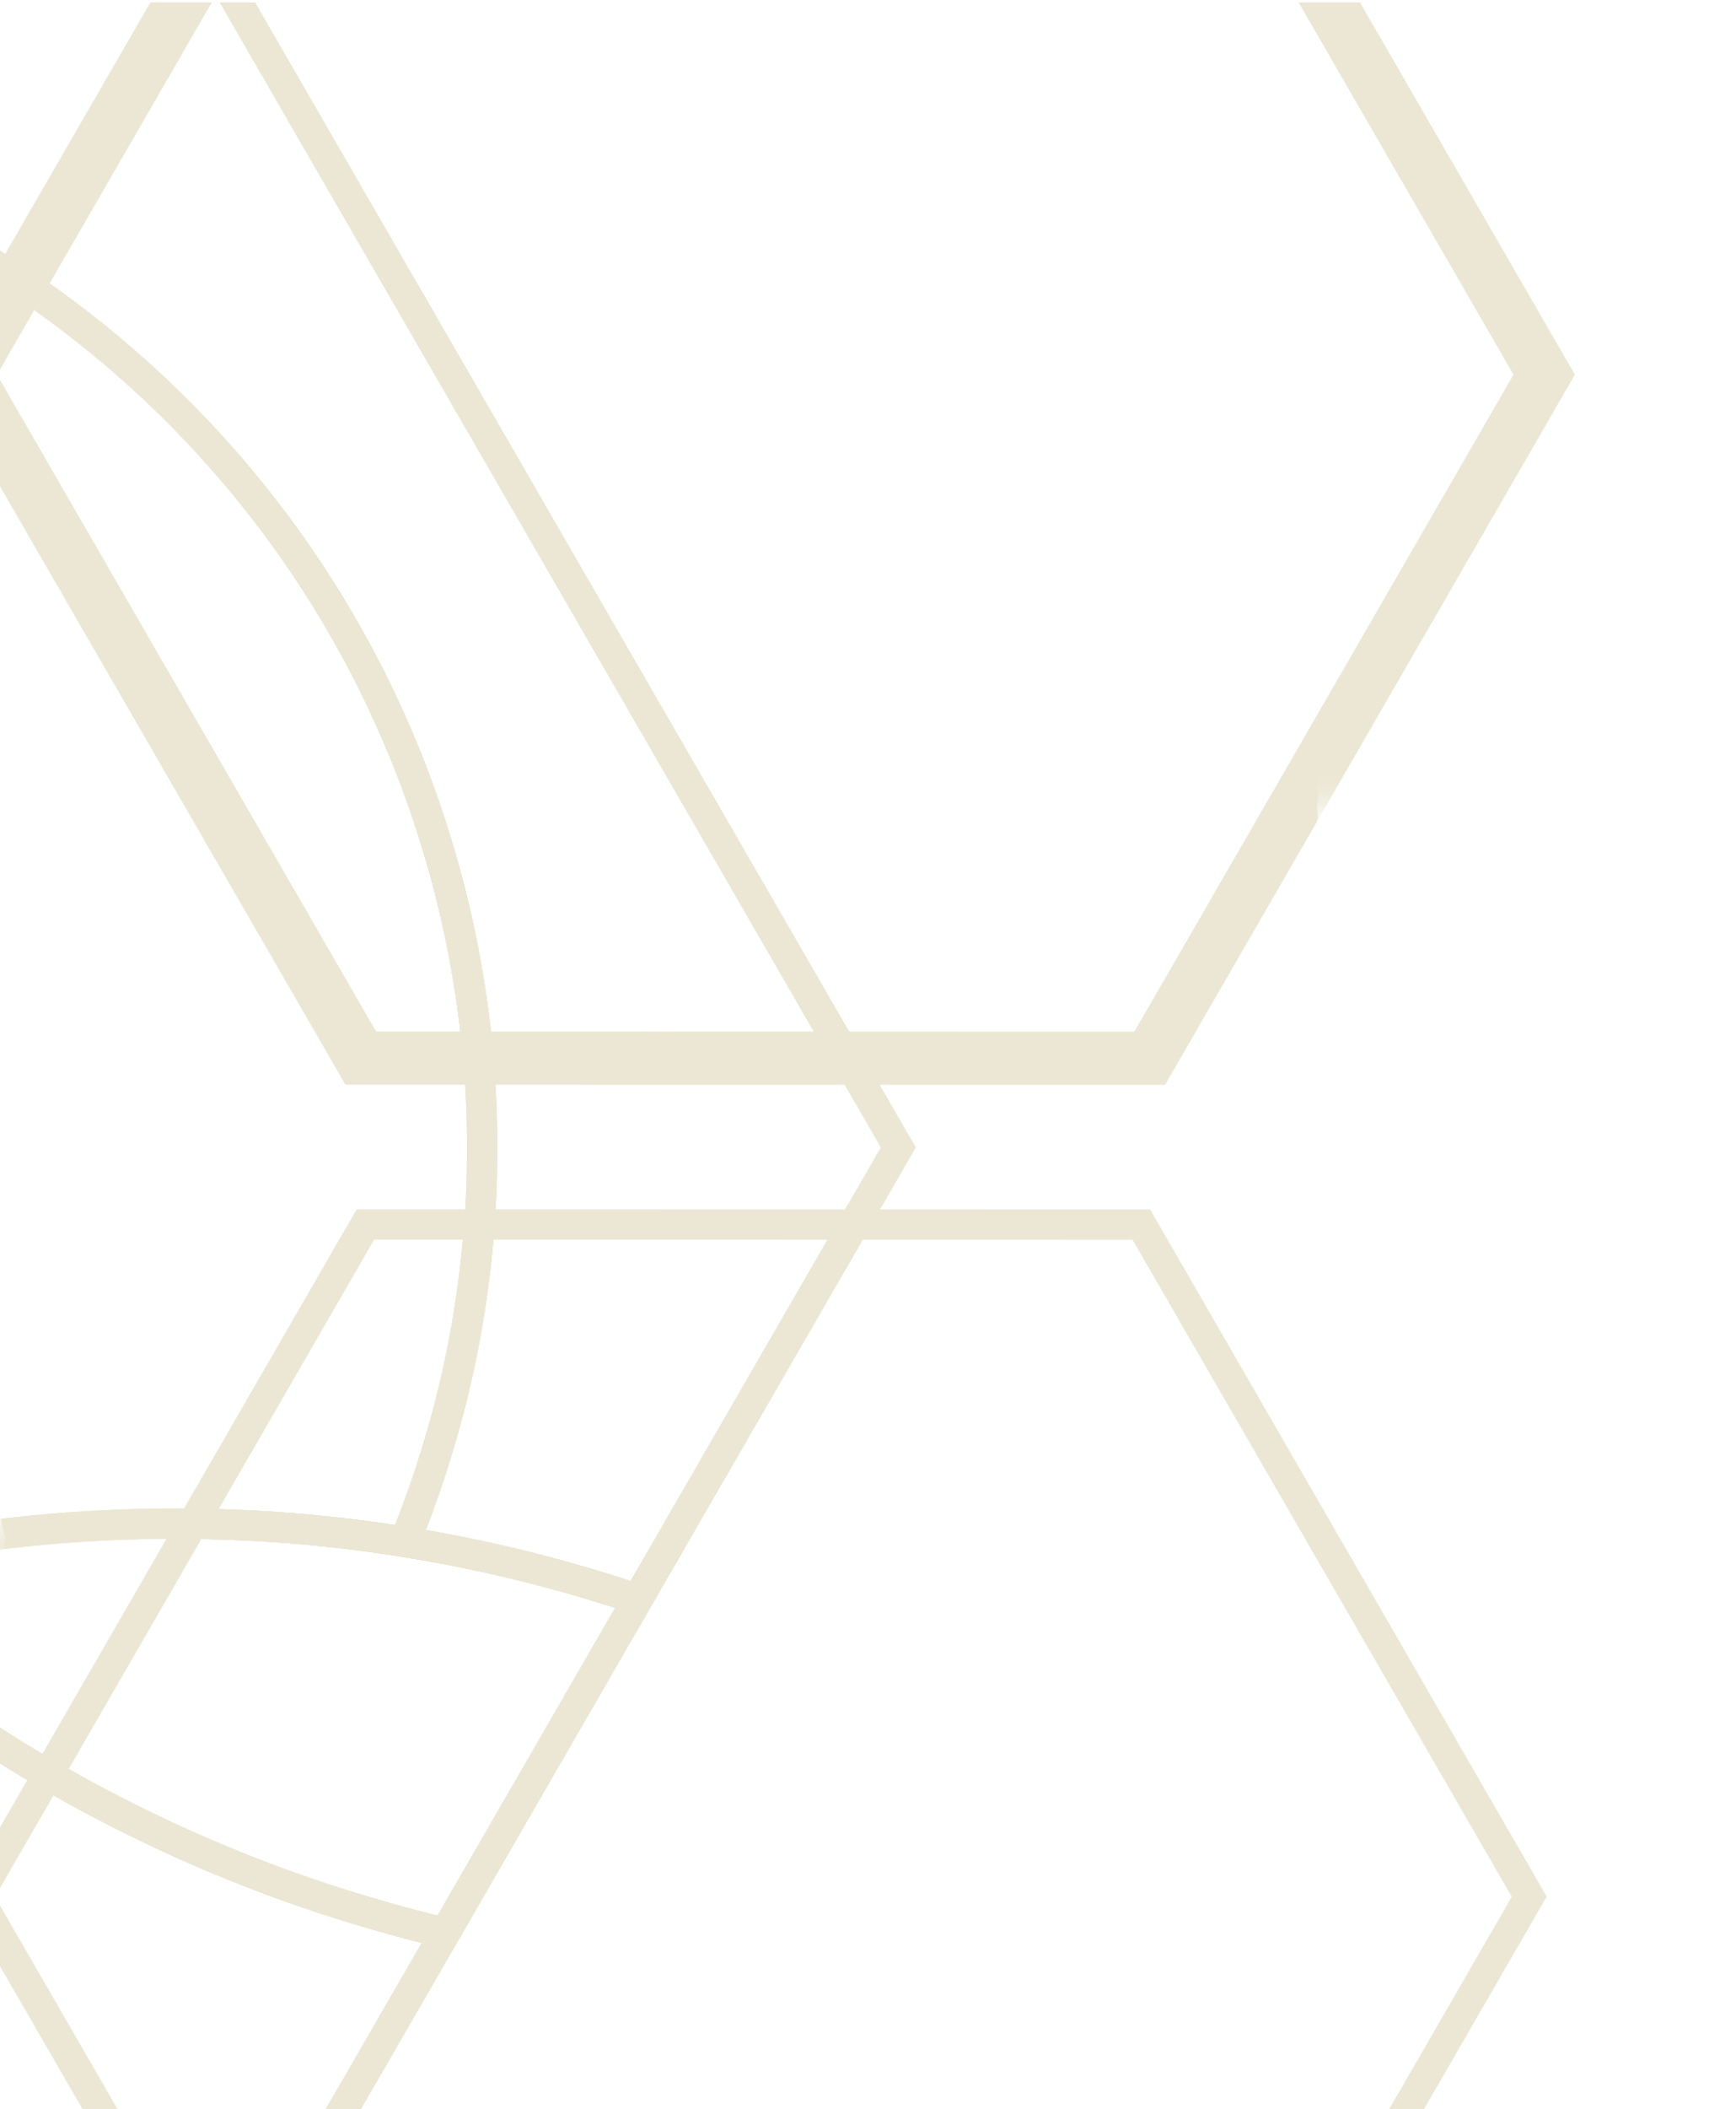
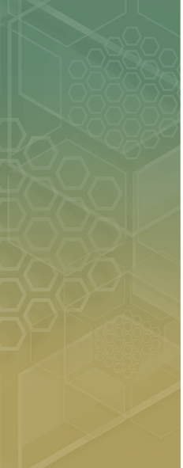

Aprendizaje Incremental para la Tarea de Reconocimiento de Dígitos con Redes Neuronales Artificiales
P r e s e n t a
C. Fragoso García Sandra
C. González Hernández Luis Ángel
Asesor: Dr. en C.C. Víctor Manuel Landassuri Moreno
14vo Coloquio de Investigación en Ciencia y Tecnología
Atizapán de Zaragoza, Edo. de Méx. 17 de Noviembre de 2022

Slide 2
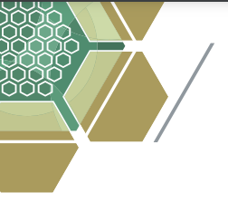
Contenido
Introducción
Planteamiento del problema
Objetivo General
Hipótesis
Justificación
Delimitación
Redes Neuronales Artificiales
Redes Neuronales de Perceptrón Multicapa
Algoritmo BackPropagation
Aprendizaje Incremental
Algoritmo de aprendizaje incremental
Metodología
Cronograma de Actividades

Slide 3
Introducción
Redes Neuronales Artificiales
El aprendizaje incremental permite agregar nuevo conocimiento a un modelo sin la necesidad de entrenar a este con toda la información histórica.
En (Bullinaria, 2009) se introduce el concepto de memoria a corto y largo plazo

Slide 4
Planteamiento del Problema
El aprendizaje incremental
Memoria a corto plazo
- Tasa de aprendizaje alta
Memoria a largo plazo
- Tasa de aprendizaje pequeña
Trabajo previo (Bullinaria 2009) se implementó el uso de duplicar los pesos, pero aún existe perdida de datos

Slide 5
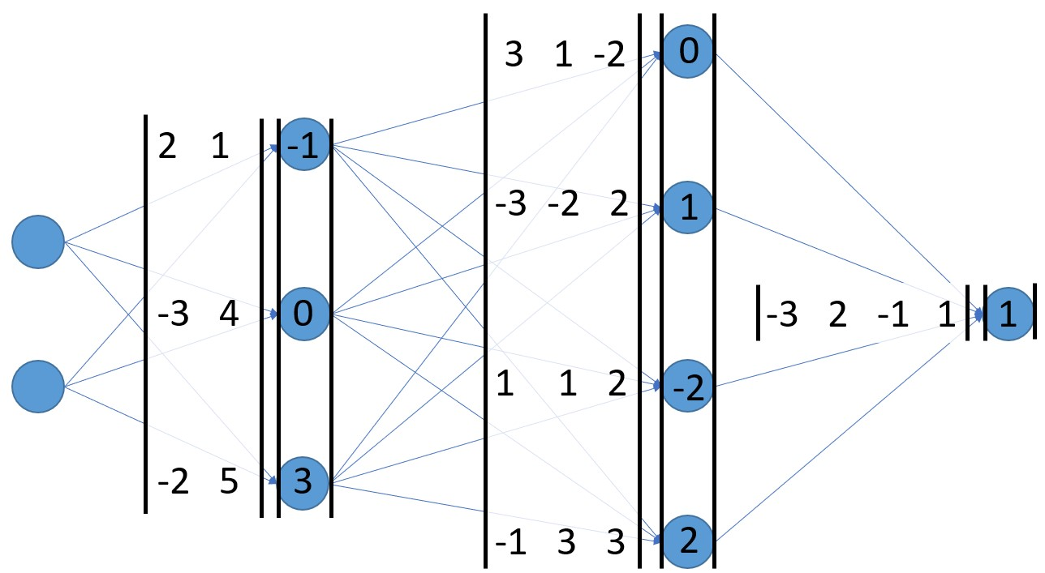
Duplicación de matrices de pesos

Slide 6
Objetivo General
Diseñar una red neuronal artificial para aprendizaje incremental basada en el principio de la memoria a corto y largo plazo usando mas de dos matrices de pesos.
Objetivo Particulares
Implementar el algoritmo mostrado en (Bullinaria, 2009)
Obtener el conjunto de datos de Optical Digits
Separar el conjunto de entrenamiento y de prueba
Tomar como base el algoritmo implementado y extenderlo
Comparar ambas implementaciones

Slide 7
Hipótesis
Al tener más de dos matrices de pesos duplicados con sus respectivas tasas de aprendizaje, permite tener un menor olvido de la información previa aprendida, en un modelo de aprendizaje incremental con redes neuronales artificiales del tipo MLP, al usar el algoritmo de Backpropagation

Slide 8
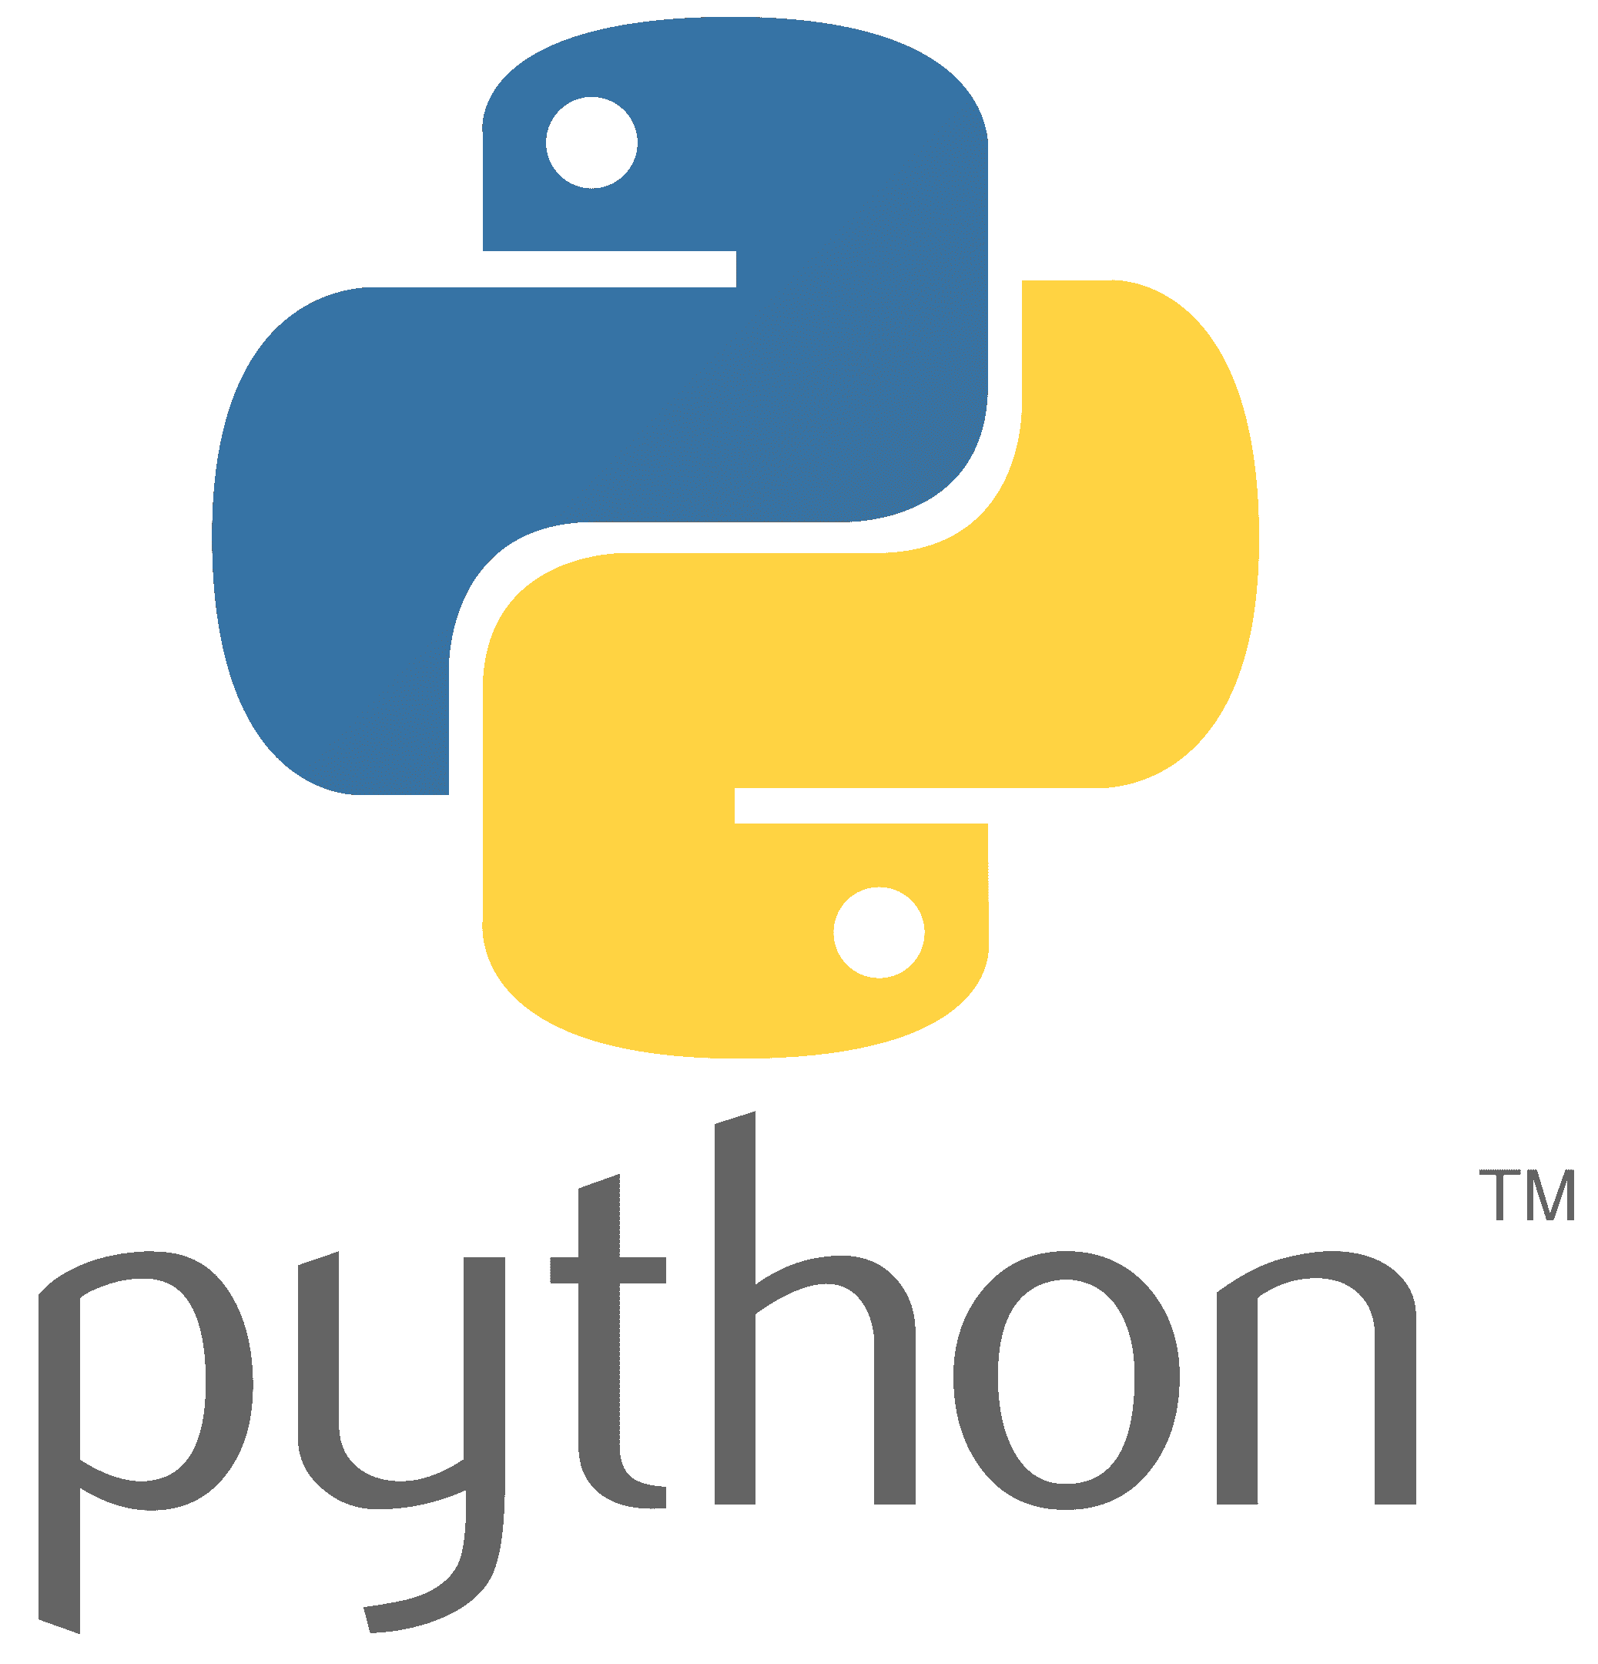

Justificación
Tener un menor olvido al aplicar el principio del aprendizaje incremental.
Se usa Python debido a que se puede usar con TensorFlow / Keras.

Slide 9
Delimitación
Se utilizará redes neuronales del tipo perceptrón multicapa
Se limitará a explorar la mejora en rendimiento al tener mas de dos matrices duplicadas de pesos en la red con aprendizaje incremental

Slide 10
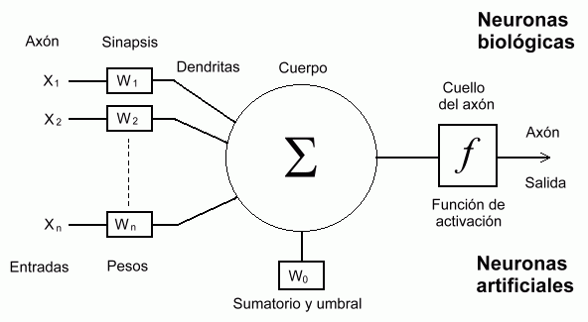
Redes Neuronales Artificiales
Contiene una sola neurona la cual tiene una función de activación

Slide 11
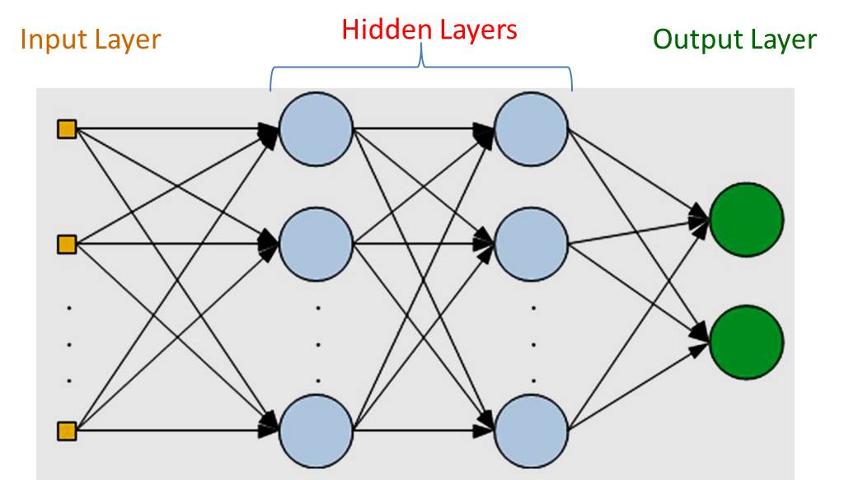
Redes Neuronales de Perceptrón Multicapa
Contienen dos o mas capas, entrada y salida y una o mas ocultas, con funciones de activación

Slide 12
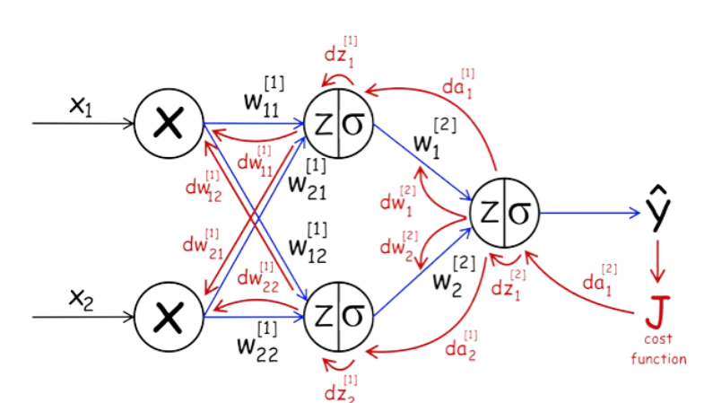
Algoritmo BackPropagation
Algoritmo que permite modificar el peso asignado a cada neurona

Slide 13
Aprendizaje Incremental
Una tarea de aprendizaje es incremental si los ejemplos de entrenamiento usados para resolverla están disponibles en horas extras, generalmente uno a la vez (Christophe G. Giraud-Carrier, 2000)

Slide 14
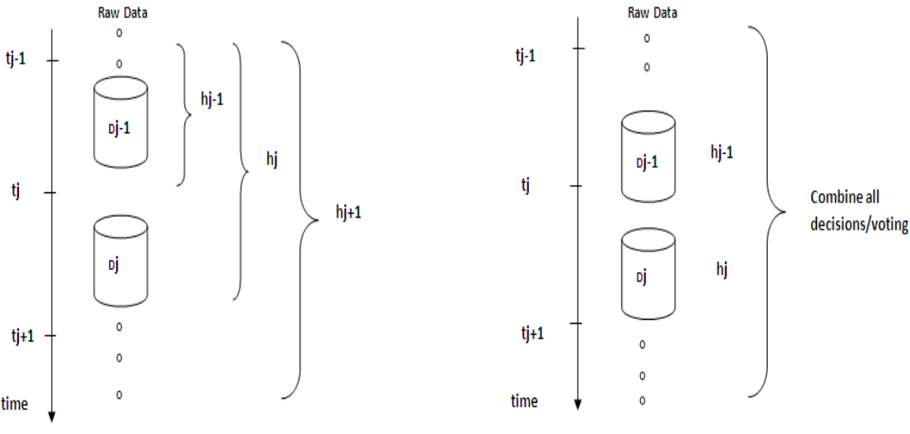
Algoritmo de aprendizaje incremental
1 Metodología de acumulación de datos
2 Metodología de aprendizaje por conjuntos

Slide 15
Metodología
Recrear el código de Bullinaria en Python
Extender el código con mas de dos matrices de pesos duplicados
Realizar una comparación de ambos resultados

Slide 16
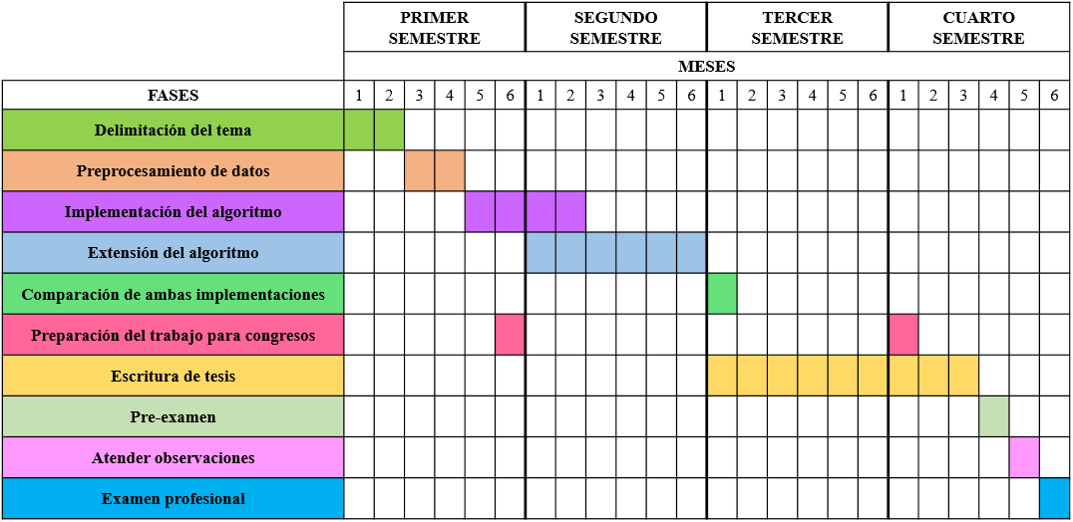
Cronograma de
Actividades

Slide 17
Referencias
John A Bullinaria. Evolved dual weight neural architectures to facilitate incremental learning. In IJCCI, pages 427–434, 2009.
Yuan Liu. Yuan liu incremental learning in deep neural networks. 2015.
RR Ade and PR Deshmukh. Methods for incremental learning: a survey. International Journal of Data Mining & Knowledge Management Process, 3(4):119, 2013.
Christophe G. Giraud-Carrier. A note on the utility of incremental learning. AI Commun. 13:215–224, 2000.

Slide 18
Aprendizaje Incremental para la Tarea de Reconocimiento de Dígitos con Redes Neuronales Artificiales
P r e s e n t a
C. Fragoso García Sandra
C. González Hernández Luis Ángel
Asesor: Dr. en C.C. Víctor Manuel Landassuri Moreno
14vo Coloquio de Investigación en Ciencia y Tecnología
Atizapán de Zaragoza, Edo. de Méx. 17 de Noviembre de 2022

